Slide 1

Налоговый консультант дистанционный курс
380 часов

Slide 2
Курс позволяет
Получить значимую информацию, практические рекомендации и дополнительные компетенции в области налогообложения, бухгалтерского учета, финансового анализа, гражданского и налогового законодательства.
Разобраться в основных тенденциях судебной, арбитражной практики в сфере налогообложения.
Рассмотреть актуальные вопросы, практические примеры и типичные ошибки в налоговом консультировании.
Получить квалификационный аттестат налогового консультанта.

Slide 3
Программа «Консультант по налогам и сборам» (380 час.)
1. Налоговое право
2. Налоги и налогообложение
3. Правовое регулирование предпринимательской деятельности
4. Бухгалтерский учет и отчетность
5. Финансовый анализ и управление налоговыми рисками
6. Теория и практика налогового консультирования

Slide 4
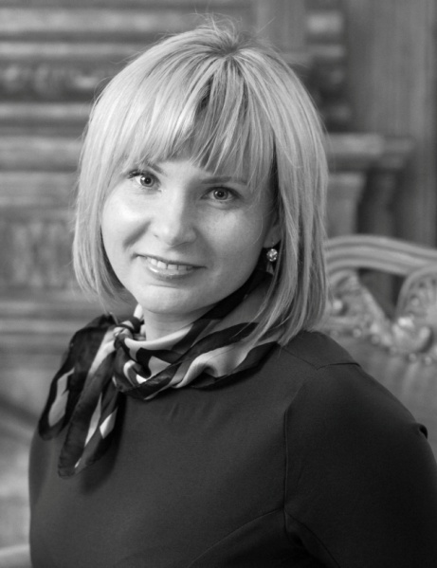

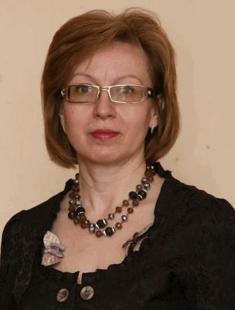
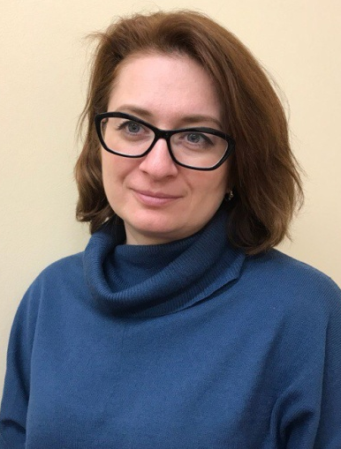
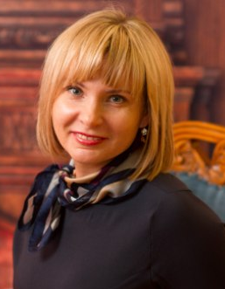

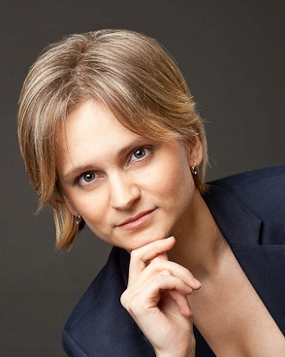
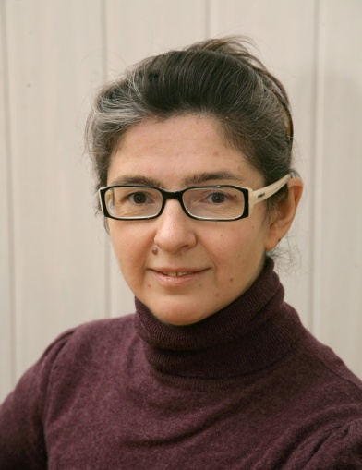
Преподаватели курса
Лекторский состав ЦПНК – это профессионалы с многолетним опытом
лекционной, консультационной, методической и практической работы.
Они, как никто другой, знают, какая информация имеет практическую ценность в работе.
Антошина Ольга Александровна
Шиляева Юлия
Геннадьевна
Колмакова Полина Владимировна
Кучеренко Кира
Керимовна
Гревцова Анастасия
Владимировна
Букина Ольга
Александровна
кандидат экономических наук, практикующий аудитор, налоговый консультант
налоговый адвокат, советник государственной гражданской службы РФ
3 класса
ведущий эксперт-консультант в области бухгалтерского учета и налогообложения
кандидат юридических наук, юрисконсульт, преподаватель Палаты налоговых консультантов
ведущий эксперт-консультант в области бухгалтерского учета и налогообложения
кандидат экономических наук, аттестованный аудитор, налоговый консультант

Slide 5
Мы предлагаем сервисы, которые отличают нас от других центров, и позволяют сделать дистанционное обучение – интерактивным:
1
2
3
4
Онлайн-трансляция
Тренировочные работы
Видеозаписи
Личный кабинет
каждого занятия в любой регион
всех лекций размещаются в личных кабинетах. Лекции можно просматривать в любое время и неограниченное количество раз
по каждой дисциплине позволяют получить практические рекомендации и приобрести навыки, необходимые для успешной сдачи итогового экзамена
единое учебное пространство, в котором сосредоточен и четко структурирован большой объем учебных и методических материалов

Slide 6
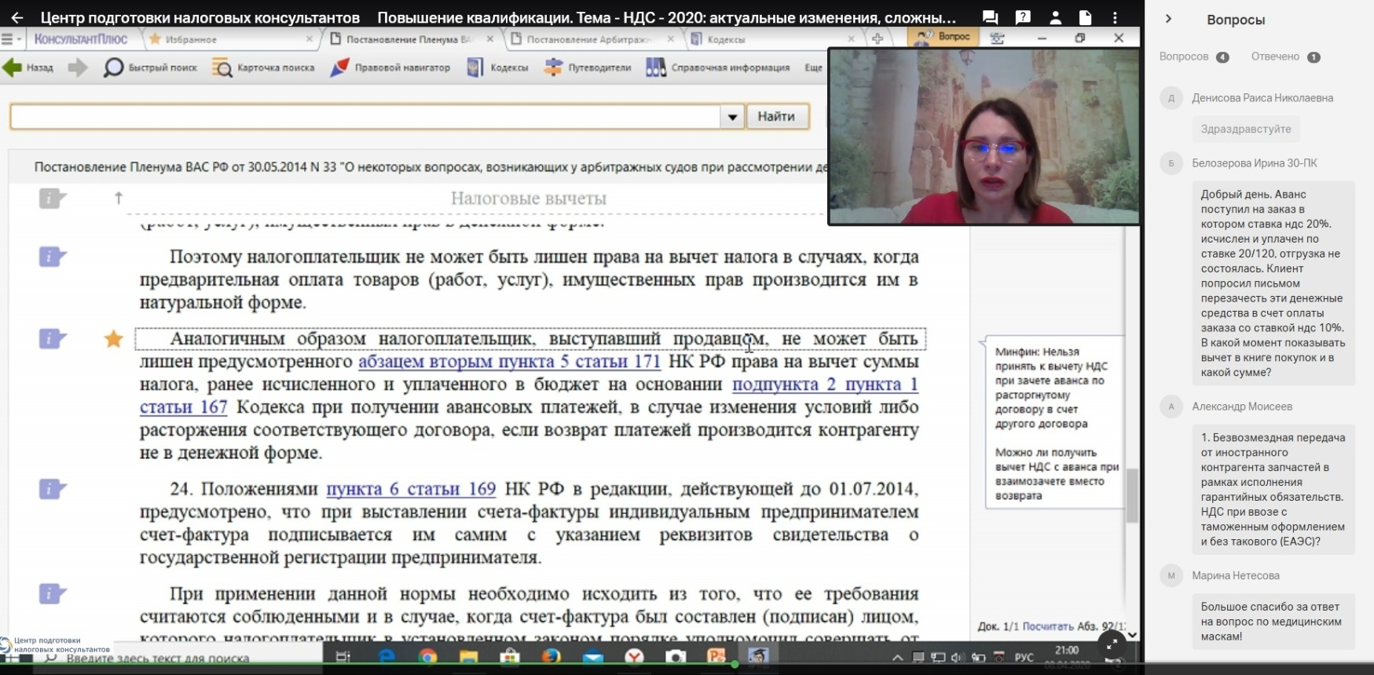
Онлайн-трансляция
Все занятия транслируются через платформу Weninar.ru, которая позволяет проводить в режиме реального времени любые виды учебных занятий – лекции, практические занятия, а также видеоконференции, осуществлять общение в чате, демонстрировать презентации (Power Point) и документы (Word, Excel и др.), проводить онлайн-опросы, и даже «вызывать слушателей к доске».

Slide 7
Личный кабинет учащегося - единое информационное пространство, в котором сосредоточен и четко структурирован большой объем учебных и методических материалов:
1
2
3
4
Видеолекции
Онлайн – тесты
Презентации по каждой теме курса
Примеры решения задач

Slide 8
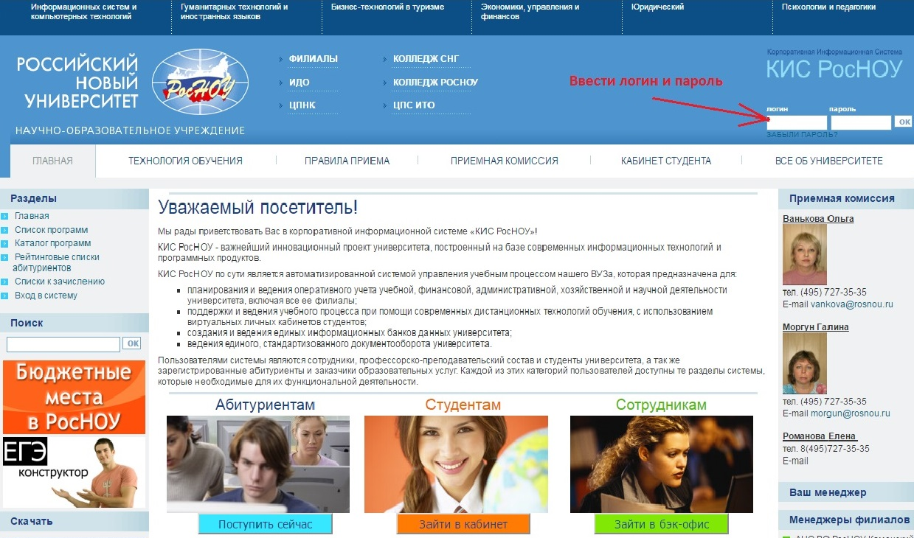
Личный кабинет учащегося
Адрес: http://cis.rosnou.ru/

Slide 9
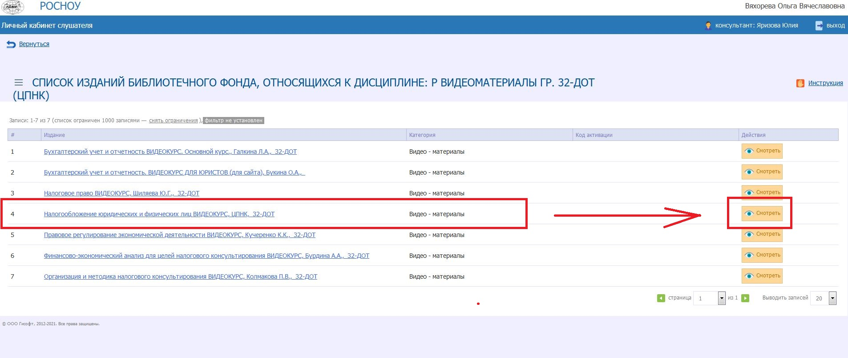

Slide 10
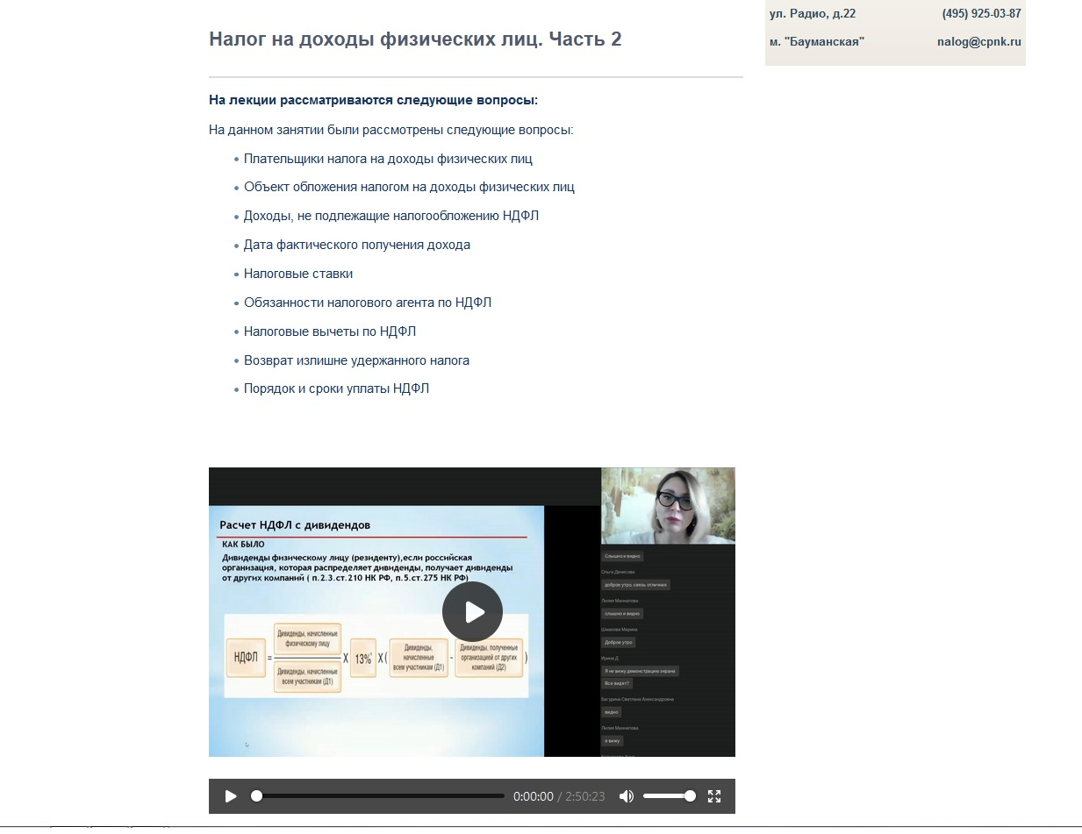
Просмотр видеозаписей лекций в личном кабинете

Slide 11
Тренировочные работы
Слушателям предлагается по каждой дисциплине курса выполнить письменную работу, состоящую из 10-15 заданий, которые проверяются в соответствии с критериями Федеральной Палаты налоговых консультантов.
По результатам проверки выставляется оценка и приводятся подробные замечания и комментарии преподавателя, анализ которых позволит избежать ошибок в будущем.
Данная практика способствует формированию навыков, необходимых для успешной сдачи итогового экзамена.

Slide 12
Экзамены и зачеты
Внутренние экзамены и зачеты - это письменные итоговые работы, которые выполняются по мере изучения каждой дисциплины. Сдаются через личный кабинет.
Смелее получайте билет, отвечайте на вопросы, решайте задачи и присылайте работы на проверку. Мы очень подробно укажем на все недостатки и отметим сильные стороны Вашей работы.

Slide 13
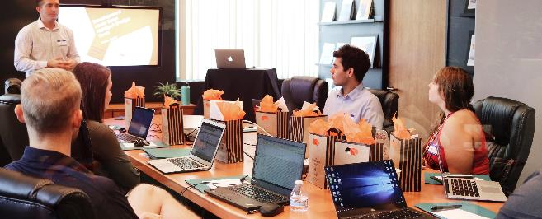
В качестве учебных могут быть задействованы и другие дни. Точные даты проведения
Занятия проводятся в соответствии с расписанием
Режим занятий: 3 раза в неделю.
Учебные дни: вторник, четверг и суббота.
Время проведения занятий:
в субботу – с 10.30 до 17.00;
в рабочие дни – с 19.00 до 22.00
по московскому времени.
В качестве учебных могут быть задействованы и другие дни.
Точные даты проведения занятий указаны в расписании. Будьте внимательны!

Slide 14
Стоимость обучения и порядок оплаты
Стоимость
Рассрочка
Пробные лекции
Вернем деньги
64 000 руб.
4 месяца
Первая неделя бесплатно
Если курс вам
не подходит
Дистанционный курс
НДС не облагается.
Обучение можно оплатить в 4 этапа платежами по 16000 руб. Стоимость обучения при этом не меняется.
Если вам сложно принять решение и выбрать Учебный центр, вы можете прослушать несколько занятий без оплаты и оформления документов.
Если в течение первых двух недель вы решите, что данный курс вам не подходит, мы вернем деньги.

Slide 15

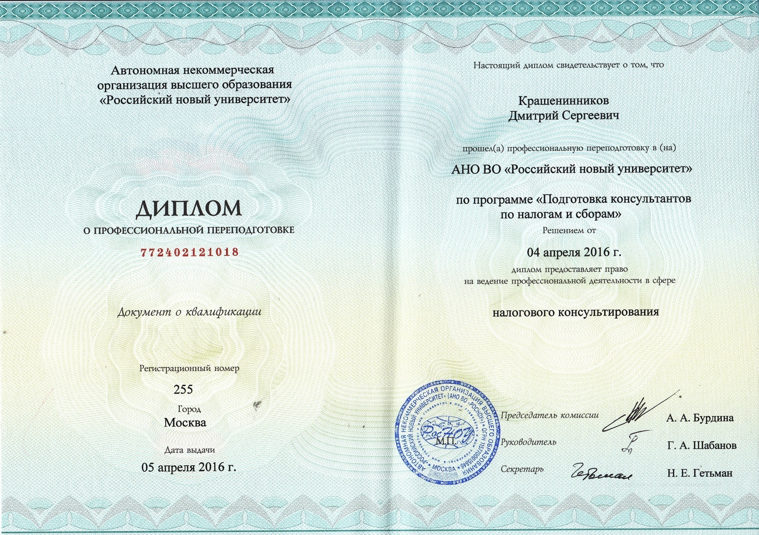
ВЫДАВАЕМЫЕ ДОКУМЕНТЫ
1. Диплом о профессиональной переподготовке
2. Квалификационный аттестат Федеральной Палаты налоговых консультантов

Slide 16
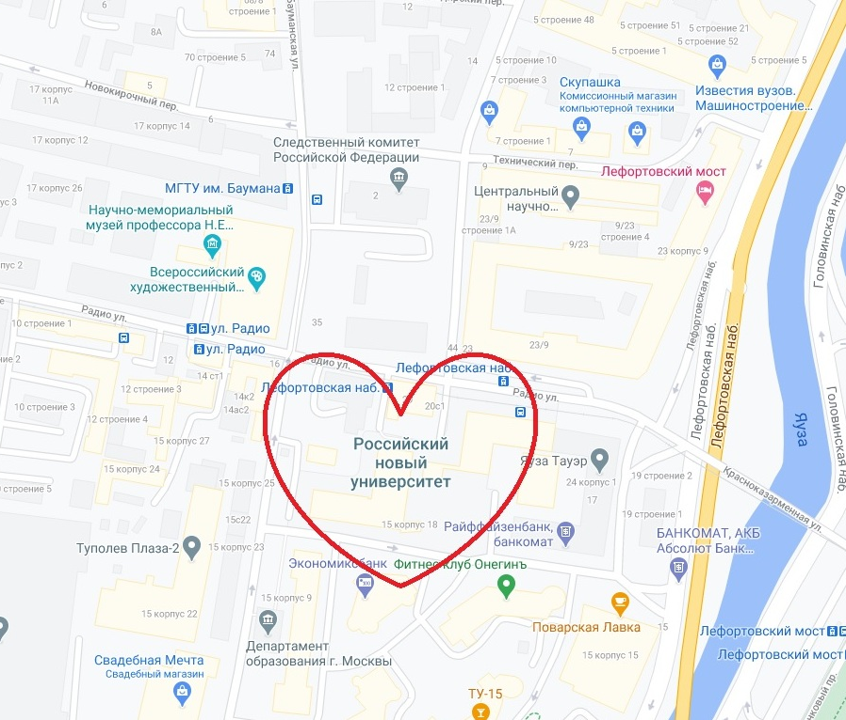
Место проведения занятий
г. Москва, Российский новый университет
м. Бауманская, ул. Радио, д.22
Центр подготовки налоговых консультантов:
Этаж 5, каб. 518-3
8(495) 925-03-87

Slide 17

cpnk.ru
Если у Вас возникли вопросы, позвоните нам
(495) 925-03-87 (многоканальный)
Сотрудники центра:
Директор | Тарасова Евгения Евгеньевна | tarasova@rosnou.ru
Зам. директора | Гетьман Наталья Евгеньевна | nalog@cpnk.ru
Маркетолог | Шелест Павел | pavel@cpnk.ru
Специалист | Щербакова Наталья | metodist@cpnk.ru
Куратор групп | Яризова Юлия | jyarizova@mail.ru
СПАСИБО

